Slide 1
Gestão de Riscos da UFCA
Tiago de Alencar Viana
Coordenador de Transparência, Governança e Gestão de Riscos
Pró-Reitor Adjunto de Planejamento e Orçamento

Slide 2
Breve histórico da Gestão de Riscos da UFCA
2016.2 - Pesquisas sobre políticas, boas práticas, metodologias, ferramentas e criação do GTT Permanente de Gestão de Riscos;
Política de Gestão de Riscos aprovada em abril de 2017 no Conselho Superior;
Aprovação do Comitê de Governança, Riscos e Controles;
Criação da Divisão de Gestão de Riscos na PROPLAN;
Criação da Coordenadoria de Gestão de Projetos e Processos;
2017.2 – Testes para implementação da Gestão de Riscos;
2017.2 – Modelo de Gerenciamento Integrado de Riscos e Processos.

Slide 3
DOS OBJETIVOS E PRINCÍPIOS INSTITUCIONAIS DA UFCA
Art. 3º A gestão de riscos da UFCA deverá buscar atender os objetivos institucionais elencados no seu referencial estratégico.

Slide 5
Categorias de riscos
Estratégico: eventos que possam impactar na missão, nas metas ou nos objetivos estratégicos da unidade/órgão.
Operacional: eventos que podem comprometer as atividades da unidade, normalmente associados a falhas, deficiência ou inadequação de processos internos, pessoas, infraestrutura e sistemas, afetando o esforço da gestão quanto à eficácia e a eficiência dos processos organizacionais.
Orçamentário: eventos que podem comprometer a capacidade do órgão de contar com os recursos orçamentários necessários à realização de suas atividades, ou eventos que possam comprometer a própria execução orçamentária
Conformidade: eventos que podem afetar o cumprimento de leis e regulamentos aplicáveis.
Imagem/Reputação: eventos que podem comprometer a confiança da sociedade em relação à capacidade do órgão em cumprir sua missão institucional, interferem diretamente na imagem do órgão.

Slide 6
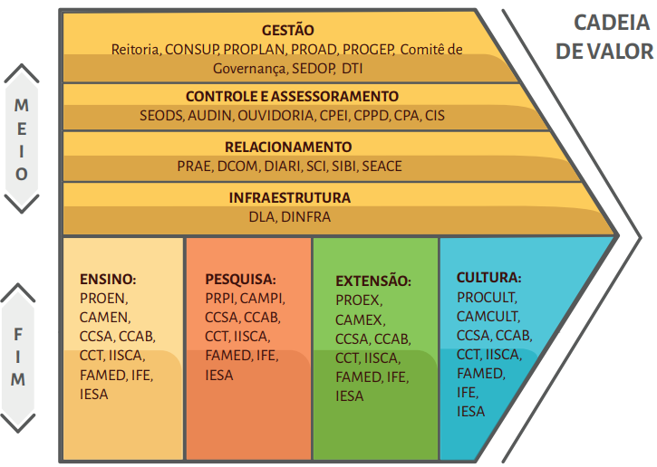

Slide 7
DAS DIRETRIZES DA POLÍTICA DE GESTÃO DE RISCOS
Art. 8º São elementos estruturais da Gestão de Riscos da UFCA:
I - a presente Resolução;
II- o Comitê de Governança(CG);
III- a Coordenadoria de Transparência, Governança e Gestão de Riscos (CTGR);
IV- a Assessoria de Controle Interno (ACI);
V- o Grupo Técnico de Trabalho Permanente de Gestão de Riscos (GTTPGR);
VI – a Coordenadoria de Gestão de Projetos e Processos.

Slide 8
DO PROCESSO DE GESTÃO DE RISCOS
Art. 7º Para que o processo de gestão de riscos seja parte integrante da gestão da UFCA, incorporado na sua cultura organizacional e nas suas práticas de gestão, e adaptado aos processos de negócios da Instituição, as seguintes atividades serão sistematicamente realizadas:
I - Comunicação e consulta;
II - Estabelecimento do contexto;
III - Identificação de riscos;
IV - Análise de riscos;
V - Avaliação de riscos;
VI - Tratamento de riscos;
VII - Monitoramento e análise crítica;

Slide 9
Estabelecimento do contexto
Análise e alinhamento
Planejamento Estratégico
Cadeia de valor da UFCA
Mapeamento de processos
Identificação dos riscos, causas e consequências
Fontes
Brainstorming
Matriz SOWT
Categorização quanto à natureza
Comunicação e consulta
Análise de Probabilidade e Impacto
Categorias de risco da política da UFCA
Análise e avaliação dos riscos
Objetivos do PEI
Avaliação dos níveis de riscos
Fatores de imagem, legais, orçamentários e hierárquicos.
Levantamento de controles já existentes
Opiniões de especialistas
Análise e avaliação de risco residual
Prioridades, urgências, aceitáveis e inaceitáveis
Tratamento dos riscos
Classificação do tipo de resposta, levantamento dos controles existentes, construção de planos de ação e novos controles.
Monitoramento e análise crítica
Construção de indicadores de desempenho e estabelecimento de períodos de monitoramento.

Slide 10
Ferramentas gerenciais
Planilha documentadora (2017 – 2019);
ForRisco (2020).

Slide 11
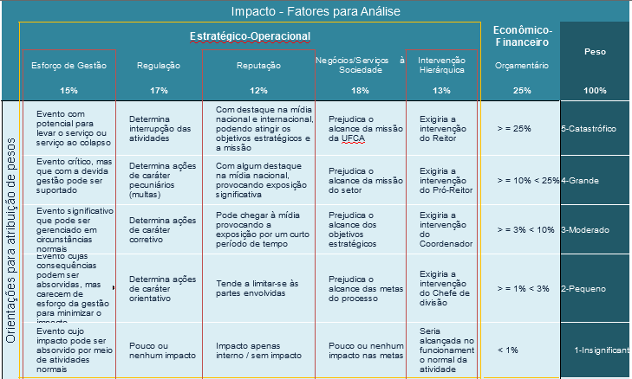

Slide 13
Matriz de Probabilidade e Impacto UFCA
 |  | Matriz de Riscos
Catastrófico | 5 | 5 | 10 | 15 | 20 | 25
Grande | 4 | 4 | 8 | 12 | 16 | 20
Moderado | 3 | 3 | 6 | 9 | 12 | 15
Pequeno | 2 | 2 | 4 | 6 | 8 | 10
Insignificante | 1 | 1 | 2 | 3 | 4 | 5
 |  | 1 | 2 | 3 | 4 | 5
 |  | Muito baixa | Baixa | Média | Alta | Muito alta
 |  | < 10% | >=10% <= 30% | >=30% <= 50% | >=50% <= 90% | >90%
 |  | PROBABILIDADE

Slide 14
Comunicação e consulta
Elaboração de Plano de Comunicação e responsabilização.

Slide 15
Modelo de Gestão de Riscos Estratégicos da UFCA

Slide 16
Definir objetivos estratégicos que serão priorizados (Comitê de Governança)
Priorização de Objetivos - Matriz GUT
Identificar os riscos estratégicos (Comitê de Governança)
Identificação dos setores responsáveis pelos riscos (Comitê de Governança)
Avaliação e classificação dos riscos – Matriz de probabilidade e impacto (setores
responsáveis)
Controles (setores responsáveis)
e Monitoramento (setores responsáveis)
Tratamento (setores responsáveis)

Slide 17
OBRIGADO!

